Slide 1
Veselības nozares apzinātās vajadzības 2027. gadam un pakalpojumu pieejamība reģionos

Slide 2

Latvijas veselības aprūpe ES salīdzinājumā: finansējums un veselības rādītāji
7,2% / 8,1%
(2023) / (2024)
59,6% / 61,5%
(2023) / (2024)
35,1% / 33,1%
(2023) / (2024)
Kopējie veselības aprūpes izdevumi (% no IKP)
(Valsts un privātais finansējums)
Publikskā finansējuma īpatsvars kopējos veselības aprūpes izdevumos (%)
(Valsts un obligāto valsts shēmu finansējums)
Mājsaimniecību tiešo maksājumu (OOP) īpatsvars kopējos veselības aprūpes izdevumos (%)
Igaunija 7,4% (2023)/ 8,0% (2024)
Lietuva 7,3% (2023)/ 7,6% (2024)
ES valstis vidēji 9,9% (2023)
Igaunija 75,8% (2023)/ 76,6% (2024)
Lietuva 67,3% (2023)/ 68,7% (2024)
ES valstis vidēji 80,2% (2023) – 2023.g. LV zemākais ES
Igaunija 22,1% (2023)/ 21,1% (2024)
Lietuva 31,0% (2023)/ 29,7% (2024)
ES valstis vidēji 15,2% (2023)
1 957 (1 160) / 2 274 (1 428)
(2023) / (2024)
3,3/4,2 / 3,4/4,1
(2023) / (2024)
75,6 / 76,4
(2023) / (2024)
Kopējie veselības aprūpes izdevumi un publiskie veselības aprūpes izdevumi uz vienu iedzīvotāju (EUR PPP)
Ārsti / māsas uz 1 000 iedz. (skaits)
Paredzamais mūža ilgums (gadi)
Igaunija 2 151 (1 630) (2023)/ 2 375 (1 820) (2024)
Lietuva 2 382 (1 603) (2023)/ 2 655 (1 823) (2024)
ES valstis vidēji 3 826 (3 069) (2023)
Igaunija 3,5/6,6 (2023)/ 3,6/6,8 (2024)
Lietuva 4,6/7,5 (2023)/ 4,7/7,7 (2024)
OECD vidēji 3,9/9,2
Igaunija 78,9 (2023)/ 79,4 (2024)
Lietuva 77,4 (2023)/ 77,5 (2024)
ES valstis vidēji 81,5 (2024)
Secinājums: Latvijā veselības aprūpes finansējums ir viens no zemākajiem starp ES valstīm un zemākais Baltijas reģionā, publiskā finansējuma īpatsvars – 2023. gadā zemākais starp ES valstīm, bet pacientu tiešie maksājumi – būtiski augstāki, tai skaitā kopējie veselības aprūpes izdevumi uz vienu iedzīvotāju (ņemot vērā pirktspējas paritāti) ir gandrīz uz pusi mazāki kā ES valstīs vidēji.
To papildina mazāks ārstu un māsu skaits un īsāks paredzamais mūža ilgums nekā ES vidēji.
Rezultātā: ārstējamā mirstība 201 uz 100 000 (ES 90), augstākā 30 dienu mirstība pēc infarkta un insulta ES, 10,7% iedzīvotāju nesaņem vajadzīgo aprūpi (ES 3,6 %).
2

Slide 3
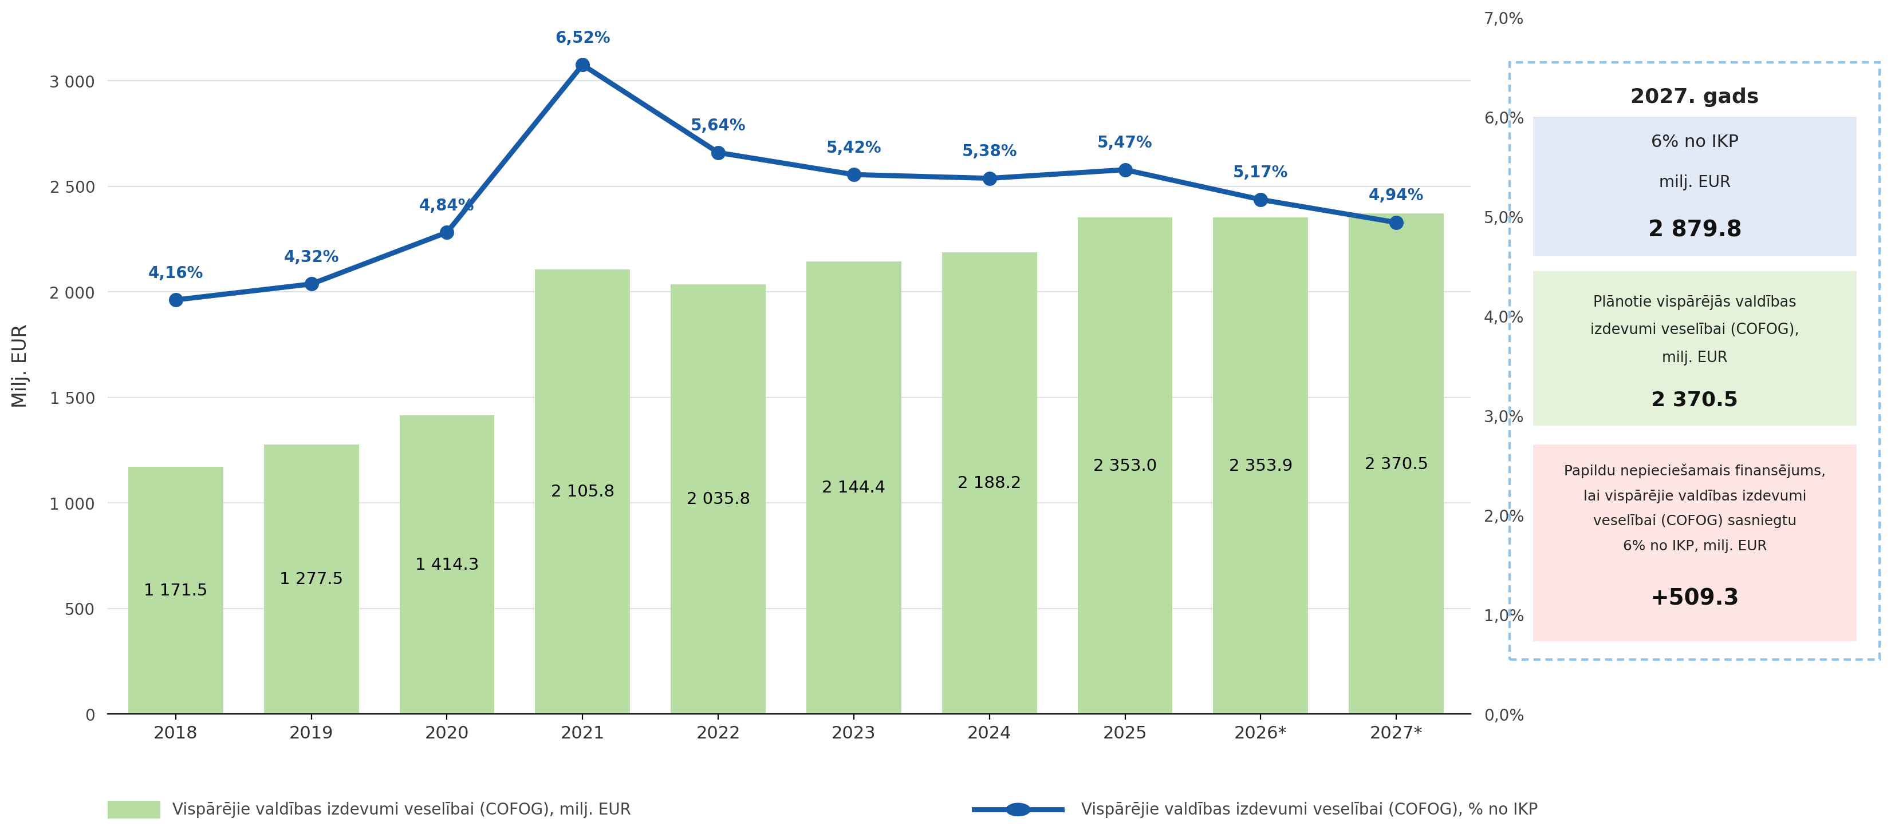
Vispārējie valdības izdevumi veselībai (COFOG)
* Finanšu ministrijas aktuālā prognoze: 2026. gada jūnijs

Slide 4
2027. gada valsts budžeta sagatavošanas process
Atbilstoši aktuālākajām Finanšu ministrijas prognozēm budžeta ietvara sagatavošanai pieejamā fiskālā telpa vidēja termiņa periodā ir negatīva:
2027. gadā -28,0 milj. EUR
2028. gadā -279,1 milj. EUR
2029. gadā -237,8 milj. EUR
2030. gadā -936,2 milj. EUR
Iespējas piešķirt papildu valsts budžeta finansējumu turpmākajos gados nebūs.
Ministru kabineta 2026.gada 15.maija rīkojums Nr. 275 “Par valsts budžetu 2027. gadam un budžeta ietvaru 2027., 2028., 2029. un 2030. gadam” neparedz nozaru ministrijām iesniegt priekšlikumus par prioritārajiem pasākumiem 2027. gadam valsts budžeta projekta sagatavošanas procesā.
!

Slide 5
2027. gada valsts budžeta sagatavošanas process – aktuālie lēmumi par 2027. gadā prioritāri realizējamiem pasākumiem
Atbilstoši ar apstiprināto Valdības rīcības plānu Deklarācijas par Andra Kulberga vadītā Ministru kabineta iecerēto darbību īstenošanai - prioritāri palielināt finansējumu veselības aprūpei, tiecoties uz 12% no kopīgiem valdības izdevumiem - +266 milj. EUR.
Atbilstoši 10.03.2026 MK sēdes protokola Nr. 14 64. 2. punktam - izdevumu pārskatīšanas procesā sagatavot priekšlikumus par kompensējošiem pasākumiem, lai nodrošinātu Sirds un asinsvadu veselības uzlabošanas rīcības plāns 2026.–2027. gadam papildu nepieciešamo finansējumu: 2027. gadam – 42 230 607 EUR apmērā, 2028. gadam un turpmāk ik gadu –
47 229 137 EUR.
Atbilstoši 28.07.2026 MK sēdes protokolam Nr. 40 (indikatīvā redakcija pie grozījumiem MK noteikumos Nr.555 (slimnīcu tīkla reforma)) - veikt publiskā sektora izdevumu samazinājumu, funkciju pārskatīšanu un procesu efektivizāciju, lai nodrošinātu papildu nepieciešamo finansējumu 2027. gadam un turpmāk - 14 000 000 EUR apmērā veselības aprūpei, primāri reģionālai pakalpojumu pieejamībai un reģionālo slimnīcu pakalpojumu nodrošināšanai.

Slide 6
2027. gada valsts budžeta sagatavošanas process – aktuālie lēmumi par 2027. gadā prioritāri realizējamiem pasākumiem
Atbilstoši 30.04.2026 Saeimas paziņojumam “Par atbalstu 1. tipa diabēta pacientiem” – ne vēlā kā ar 01.01.2027 nodrošināt valsts atbalstu nepārtrauktās glikozes līmeņa noteikšanas sensoru un insulīna sūkņu kompensācijas nodrošināšanai, kam papildus nepieciešamais finansējums 2027. gadam – 3 638 000 EUR.
Atbilstoši 18.08.2026 MK sēdē pieņemtajam Ministru kabineta rīkojuma "Par Plānu reto slimību jomā 2026. – 2027. gadam" projekta 3. punktam – plānā paredzēto pasākumu īstenošana 2027. gadā un turpmākos gados tiks nodrošināta Veselības ministrijas budžetā pieejamo resursu ietvaros, tajā skaitā turpmākajos gados gadskārtējā valsts budžeta un vidēja termiņa budžeta ietvara likumprojekta sagatavošanas un izskatīšanas procesā piešķirtajam finansējumam.
Plāna realizācijai nepieciešams papildus finansējums 2027. gadam – 16 498 321 EUR, 2028. gadam un turpmāk ik gadu – 16 223 121 EUR.

Slide 7
Veselības ministrijas priekšlikums finansējuma sadalei pa jomām (%), izvirzot nozares prioritātes

Slide 8
Veselības ministrijas apzinātās vajadzības un izvirzītās prioritātes 2027. gadam KOPĀ pa jomām
 | Papildu nepieciešamais finansējums 2027. gadam, EUR
KOPĀ | 826 053 948
Veselības aprūpes pakalpojumu politika (tai skaitā prioritārie plāni un plānošanas dokumenti) | 139 584 350
Veselības aprūpes pakalpojumu pieejamības un kvalitātes uzlabošana | 406 710 004
Kompensējamo medikamentu un materiālu sistēmas uzlabošana | 135 389 525
Primārās veselības aprūpes pakalpojumu pieejamības uzlabošana (tai skaitā prioritārie plāni un plānošanas dokumenti) | 23 651 915
Psihiskā veselība un atkarības | 12 438 372
Sabiedrības veselība, prevencija | 21 707 427
Digitalizācija | 4 889 909
Cilvēkresursi (atbalsts veselības jomas un medicīnas izglītības sistēmas kapacitātes stiprināšanā) | 45 261 577
VM padotības iestāžu prioritārie pasākumi | 11 130 469
Vienreizējie pasākumi - infrastruktūra | 25 290 400

Slide 9
Veselības ministrijas apkopotās vajadzības 2027. gadam pa jomām (%)

Slide 10
Veselības ministrijas apzinātās vajadzības 2027. gadam
VESELĪBAS APRŪPES PAKALPOJUMU POLITIKA
 | Papildu nepieciešamais finansējums 2027. gadam, EUR
VESELĪBAS APRŪPES PAKALPOJUMU POLITIKA KOPĀ | 139 584 350
Veselības aprūpes pakalpojumu onkoloģijas jomā uzlabošanas plāns | 9 163 079
Mātes un bērna veselības uzlabošanas plāns | 1 779 817
Sirds un asinsvadu veselības uzlabošanas rīcības plāns | 24 050 801
Plāna projekts reto slimību jomā | 3 419 435
Jauni pakalpojumi (ārpus plāniem) (Intravitreālās injekcijas, Neiromodulācija, SCORE programmas paplašināšana, Insulta vienību papildu manipulāciju ieviešana, Veselības aprūpe personām ar ilgstošas veselības aprūpes vajadzībām (ārpus ĀI), Robotizētās tehnaloģijas, Vecmātes mājas vizītes) | 8 157 565
Infekcijas slimību pasākumi (Tuberkulozei – TB gene expert diagnostika ārpus RAKUS, ārstēšanai Pretomanīds) | 1 036 030
Pārējie veselības nozares prioritārie pasākumi (Ārpusģimenes cilmes šūnu transplantācija onkoloģijas pacientiem, fenilketonūrijas u.c. vielmaiņas slimību korekcijas produktu centralizētai iegādei, Latvijas vēža centrs) | 25 439 827
Paliatīvā veselības aprūpe (Paliatīvās aprūpes pakalpojums bērniem visa Latvijas teritorijā, Paliatīvās aprūpes mobilās brigādes pakalpojuma apjoma palielinājumam, Starpinstitucionāls ilgstošās aprūpes pakalpojums pacientiem bez dzīvildzes ierobežojuma) | 14 024 370
Aizsardzība, drošība un gatavība (KUS un reģionālo slimnīcu infrastruktūras sagatavošana, Kritiskajā infrastruktūrā iekļauto ĀI darbības nepārtrauktības nodrošināšana, NMPD, kiberdrošība) | 49 399 235
Valsts Pataloģijas centrs | 3 114 191

Slide 11
Veselības ministrijas apzinātās vajadzības 2027. gadam
VESELĪBAS APRŪPES PAKAPOJUMU PIEEJAMĪBAS UN KVALITĀTES UZLABOŠANA
 | Papildus nepieciešamais finansējums 2027. gadam, EUR
VESELĪBAS APRŪPES PAKAPOJUMU PIEEJAMĪBAS UN KVALITĀTES UZLABOŠANA KOPĀ | 406 710 004
Tarifu pārrēķins (ārpus plāniem) (Ultrasonogrāfijas un doplerogrāfijas pakalpojumi, Aprūpes epizožu tarifa pārrēķins un izlīdzināšana SAVA, Palielināt U elementu (uzturēšanas izmaksas) par 5% visiem pakalpojumu tarifiem, Digitalizācija mājas aprūpei, zobārstniecībai u.c.) | 45 861 488
Ārstniecības personu un pārējo nodarbināto darba samaksas paaugstināšana (+25,4% ārstniecības personām, +120 EUR pārējiem nodarbinātajiem, kas nav ārstniecības personas, darba samaksas palielināšana trūkstošo specialitāšu ārstiem) | 236 704 760
Veselības aprūpes pakalpojumu pieejamības uzlabošana (apjoms – rindu mazināšana) (Pieejamības uzlabošanai (apjoma palielinājums) - ambulatorie izmeklējumi un speciālistu konsultācijas, dienas stacionāri, ambulatorā rehabilitācija (pieaugušie un bērni), stacionārā programma “Hemodialīze”, veselības punkti SAC, mājas aprūpes apjoma palielināšana esošiem pacientiem un jaunām pacientu grupām) | 123 577 730
Transplantācijas procesa attīstība Latvijā (Pasākumi, kas saistīti ar Latvijas pievienošanos Scanditransplant) | 566 026

Slide 12
Veselības ministrijas apzinātās vajadzības 2027. gadam
KOMPENSĒJAMO MEDIKAMENTU UN MATERIĀLU SISTĒMAS UZLABOŠANA
 | Papildus nepieciešamais finansējums 2027. gadam, EUR
KOMPENSĒJAMO MEDIKAMENTU UN MATERIĀLU SISTĒMAS UZLABOŠANA KOPĀ | 135 389 525
Medikamenti veselības aprūpes pakalpojumu onkoloģijas jomā uzlabošanas plāna ietvaros | 53 408 446
Medikamenti Sirds un asinsvadu veselības uzlabošanas rīcības plāna ietvaros | 15 181 192
Medikamenti Plāna projekta reto slimību jomā ietvaros | 12 983 990
Medikamenti pacientiem ar noteiktiem psihiskiem un uzvedības traucējumiem | 1 502 659
Kompensējamo medikamentu pieejamības nodrošināšana (deficītu segšana) | 17 538 478
Ikgadējais unikālo pacientu skaita pieaugums KZS jau esošām diagnozēm | 1 776 686
Medikamentu kompensācijas apmēra palielināšana no 75% uz 100% | 2 458 658
Onkoloģijas medikamenti (virs plāna) | 73 000
SAS medikamenti (virs plāna) | 405 357
Kompensācijas nosacījumu paplašināšana KZS jau esošiem medikamentiem (papildu diagnozēm, indikācijām) | 21 463 005
Jaunu diagnožu iekļaušana KZS | 2 937 283
Medicīniskās ierīces pacientu ar cukura diabētu, urīnpūšļa disfunkciju un inkontinenci aprūpes uzlabošanai (Glikozes monitorēšanas ierīces un insulīna sūkņi) | 4 390 051
Citi medikamenti (migŗēna, parkinsons, demence) | 1 270 720

Slide 13
Veselības ministrijas apzinātās vajadzības 2027. gadam
PRIMĀRĀS VESELĪBAS APRŪPES PAKALPOJUMU PIEEJAMĪBAS UZLABOŠANA
 | Papildus nepieciešamais finansējums 2027. gadam, EUR
PRIMĀRĀS VESELĪBAS APRŪPES PAKALPOJUMU PIEEJAMĪBAS UZLABOŠANA KOPĀ | 23 651 915
Primārās veselības aprūpes pakalpojumi Mātes un bērna veselības uzlabošanas plāna ietvaros | 9 306 237
Primārās veselības aprūpes pakalpojumu pieejamības uzlabošana (PVA pakalpojumu deficītu segšana (ģimenes ārstu sasniegto skrīninga atsaucības rādītāju maksājums, maksājums par ģimenes ārsta pacientu reģistrā reģistrētai personai laikus atklātu vēzi 1. vai 2. stadijā, zobārstniecība), papildu darbinieka apmaksa ģimenes ārstu praksēm (II kārta), kapitācijas naudas palielinājums, papildinot ar digitalizācijas maksājuma komponenti, ģimenes ārstu konsultatīvā tālruņa pārcelšana no NMPD uz RAKUS, BAASIK komplekta pielietošana bērnu PVA) | 14 345 678

Slide 14
Veselības ministrijas apzinātās vajadzības 2027. gadam
PSIHISKĀ VESELĪBA UN ATKARĪBAS
 | Papildus nepieciešamais finansējums 2027. gadam, EUR
PSIHISKĀ VESELĪBA UN ATKARĪBAS KOPĀ | 12 438 372
Psihiskās veselības uzlabošana (Apjoma palielinājums psihiatriskā profila dienas stacionāram, vecāku izglītošana, kā atpazīt riskus bērnu uzvedībā) | 8 385 200
Narkoloģijas pasākumi (Bērniem ar atkarībām pakalpojuma apjoma un pieejamības paplašināšana, Minesotas programmas apjoma palielināšana, Narkoloģisko pacientu ārstēšana/ rehabilitācija narkoloģiskā profila dienas stacionārā) | 3 146 075
Psihiskās veselības uzlabošana Mātes un bērna veselības uzlabošanas plāna ietvaros | 849 459
Psihiskās veselības uzlabošana Reto slimību plāna projekta ietvaros | 57 638

Slide 15
Veselības ministrijas apzinātās vajadzības 2027. gadam
SABIEDRĪBAS VESELĪBA, PREVENCIJA
 | Papildus nepieciešamais finansējums 2027. gadam, EUR
SABIEDRĪBAS VESELĪBA, PREVENCIJA KOPĀ | 21 707 427
Plāns liekā svara aptaukošanās mazināšanai | 1 245 705
Sporta medicīna (Sporta medicīnas centra izmeklējumu pieejamības nodrošināšana pusaudžiem 18+, kuri apmeklē sporta skolas) | 70 000
Vakcinācija (ārpus plāniem) (Bērnu vakcinācija pret vējbakām 4 gadu vecumā, riska grupu vakcinācija pret Covid-19, riska grupu vakcinācija pret B hepatītu) | 2 774 406
Vakcinācija Veselības aprūpes pakalpojumu onkoloģijas jomā uzlabošanas plāna ietvaros | 3 538 582
Vakcinācija Mātes un bērna veselības uzlabošanas plāna ietvaros (RSV infekcijas profilakse jaundzimušajiem, bērnu vakcinācija pret masalām, masaliņām, epidēmisko parotītu) | 10 283 558
Vakcinācija Reto slimību plāna projekta ietvaros | 37 258
Vakcinācija Sirds un asinsvadu veselības uzlabošanas rīcības plāna ietvaros (Apjoma palielinājums gripas vakcīnām riska grupām, riska grupu vakcinācija pret pneimakoka infekciju) | 2 998 615
Sabiedrības veselības veicināšana un informēšana Veselības aprūpes pakalpojumu onkoloģijas jomā uzlabošanas plāna ietvaros | 723 368
Sabiedrības veselības veicināšana Mātes un bērna veselības uzlabošanas plāna ietvaros | 17 085
Sabiedrības veselības veicināšana infekcijas slimību jomā | 18 850

Slide 16
Veselības ministrijas apzinātās vajadzības 2027. gadam
CILVĒKRESURSI (atbalsts veselības jomas darbasspēka un medicīnas izglītības sistēmas kapacitātes stiprināšanā)
 | Papildus nepieciešamais finansējums 2027. gadam, EUR
CILVĒKRESURSI KOPĀ | 45 261 577
Izglītība (Budžeta vietas jaunajai studiju programmai “Paramediķis”) | 10 903 804
Rezidentūra (Finansējuma paaugstināšana ārstniecības iestādēm rezidentu teorētiskai un praktiskai apmācībai) | 29 554 715
Disciplināratbildības padomes darbības nodrošināšana | 555 668
Pārējie cilvēkresursi | 4 247 390

Slide 17
Veselības ministrijas apzinātās vajadzības 2027. gadam
VM PADOTĪBAS IESTĀŽU PRIORITĀRIE PASĀKUMI
 | Papildus nepieciešamais finansējums 2027. gadam, EUR
VM PADOTĪBAS IESTĀŽU PRIORITĀRIE PASĀKUMI KOPĀ | 11 130 469
Valsts asinsdonoru centrs (Asins sagatavošanas plāna palielināšana) | 792 880
Neatliekamās medicīniskās palīdzības dienests (NMPD nodrošinājums ar operatīvajiem medicīniskajiem transportlīdzekļiem – OMT parka atjaunošana) | 7 642 760
Paula Stradiņa medicīnas vēstures muzejs (Ēkas un tās infrastruktūras apsaimniekošanas nodrošinājums) | 44 771
Valsts tiesu medicīnas ekspertīzes centrs | 535 440
Latvijas antidopinga birojs | 25 146
Nacionālais veselības dienests | 303 273
Veselības inspekcija | 103 877
Slimību profilakses un kontroles centrs | 1 682 322

Slide 18
Veselības ministrijas apzinātās vajadzības 2027. gadam
DIGITALIZĀCIJA UN VIENREIZĒJI PASĀKUMI (INFRASTRUKTŪRA)
 | Papildus nepieciešamais finansējums 2027. gadam, EUR
DIGITALIZĀCIJA KOPĀ | 4 889 909
Digitalizācija (IKT infrastruktūras uzturēšanas izmaksu pieaugumu segšana, VIS sistēmas pilnveidošana, Vienotā IS KUS ieviešana, KUS informācijas sistēmas uzturēšanas izmaksas pēc ANM projekta, E-veselības infrastruktūras uzturēšana un nepārtrauktas darbības nodrošināšana, SAIRIS papildināšana, NS portāla nepieciešamās funkcionalitātes papildināšana un nodrošināšana, medicīnisko dokumentu pielāgošana, nodrošināšana E-veselība, Valsts iedzīvotāju genoma datu informācijas sistēmas uzturēšanas izmaksas pēc ANM projekta) | 4 889 909
 | Papildus nepieciešamais finansējums 2027. gadam, EUR
VIENREIZĒJI PASĀKUMI KOPĀ | 25 290 400
Infrastruktūra (Onkoloģijas iekārtas, Roboti, PSKUS A2) | 25 290 400

Slide 19
Veselības ministrijas apzinātās vajadzības 2027. gadam
Detalizēta informācija par vajadzību sarakstā iekļautajiem pasākumiem un tiem nepieciešamo papildus finansējumu skatīt:
Microsoft Power BI

Slide 20
Darba samaksa 2016.–2027. gadā: minimālā alga un vidējā darba samaksa valstī un ārstniecības personu darba samaksa tarifā (MK Nr. 555), EUR
+30,8%
vidējā darba samaksa valstī
2023 → 2027
1 537 → 2 011 EUR *
+32,3%
minimālā alga 2023 → 2027
620 → 820 EUR **
+10,6%
ārsti 2023 → 2027
2 083 → 2 304 EUR (MK 555)
1 639 → 1 813 EUR (MK 851) ****
+6,5%
māsas u.c. 2023 → 2027
1 303 → 1 388 EUR (MK 555)
1 116 → 1 189 EUR (MK 851) ****
+6,9%
EUR | 2016 | 2017 | 2018 | 2019 | 2020 | 2021 | 2022 | 2023 | 2024 | 2025 | 2026* | 2027*
Vidējā alga valstī | 859 | 926 | 1 004 | 1 076 | 1 143 | 1 277 | 1 373 | 1 537 | 1 685 | 1 815 | 1 906* | 2 011*
Minimālā alga | 370 | 380 | 430 | 430 | 430 | 500 | 500 | 620 | 700 | 740 | 780 | 820**
MK 555: ārsti |  | 859 | 1 125 | 1 350 | 1 485 | 1 862 | 1 963 | 2 083 | 2 304 | 2 304 | 2 304 | 2 304***
MK 555: māsas u.c. |  | 537 | 675 | 810 | 891 | 1 117 | 1 183 | 1 303 | 1 388 | 1 388 | 1 388 | 1 388***
MK 555: atbalsta pers. |  | 400 | 450 | 540 | 594 | 745 | 745 | 865 | 925 | 925 | 925 | 925***
atbalsta pers. 2023 → 2027
865 → 925 EUR (MK 555)
807 → 863 EUR (MK 851) ****
!!! Kopš 2024. gada nav piešķirts papildu finansējums ārstniecības personu darba samaksas palielināšanai !!!
2025. gadā vidējā alga valstī
(1 815 EUR) pārsniedz MK 851 noteikto ārsta zemāko mēnešalgu (1 813 EUR). 2027. gadā prognozētā vidējā alga valstī
(2 020 EUR) tuvosies arī ārstniecības pakalpojumu tarifos iekļautajai ārstu vidējai darba samaksai (2 304 EUR): starpība vairs tikai 14 %.
* FM prognoze 2026. gada septembris
** atbilstoši valdības iepriekš apstiprinātajam minimālās algas paaugstināšanas grafikam
*** 2027. gads norādīts bez papildu finansējuma ar spēkā esošo normatīvo regulējumu
**** MK 851 nosaka ārstniecības personu zemākās mēnešalgas
20

Slide 21
Ārstniecības personu darba samaksa pret vidējo bruto darba samaksu valstī: 2027. gadā atpakaļ 2018. gada līmenī
1,46 → 1,14
MK 555 ārsti: 2021. g. maksimums → 2027. g.
2018. gadā bija 1,12
1,17 → 0,90
MK 851 ārsts: 2021. g. maksimums → 2027. g.
2018. gadā bija 0,90
0,77 → 0,59
MK 851 māsa: 2021. g. maksimums → 2027. g.
2018. gadā bija 0,59
Lai 2027. gadā atgrieztos 2021. gada attiecībā, ārsta zemākajai mēnešalgai būtu jābūt 2 363 EUR (+550), māsas 1 555 EUR (+366), ārstu darba samaksai tarifā 2 949 EUR (+645).
* 2026. un 2027. gada vidējā bruto darba samaksa FM prognoze 2026. gada septembris/ ārstniecības personu darba samaksa un zemākā mēnešalga 2027. gadā norādīts bez papildu finansējuma ar spēkā esošo normatīvo regulējumu
21

Slide 22
Patēriņa cenu līmeņa izmaiņas 2016. – 2027. gadā (kopējās un pārtikas) un kumulatīvā inflācija, ārstniecības pakalpojumu tarifos iekļautās izmaksas ēdināšanai slimnīcās
Patēriņa cenu līmeņa indekss, 2016 = 100
Tarifā (E elements) iekļauto ēdināšanas izmaksu izmaiņas, EUR par gultasdienu
185
161
2022: pārtika +21,7 %, kopējā +17,2 %
Faktiskās ēdināšanas izmaksas 2023. g. (7 mēn.): PSKUS 10,9, RAKUS 10,6, BKUS 14,3 EUR par gultasdienu.
+12,5 %
+16,9 %
3 → 7 EUR
0 %
!!! Papildus finansējums ārstniecības pakalpojumu tarifu elementu U, A, N palielinājumam atbilstoši faktiskajām izmaksām nav piešķirts kopš 2013. gada !!!!
Kumulatīvā inflācija (kopējā)
2023 → 2027
Kumulatīvā inflācija (pārtika)
2023 → 2027
Tarifos iekļauto ēdināšanas izmaksu izmaiņas
2023. gadā
Tarifos iekļauto ēdināšanas izmaksu izmaiņas
2024 → 2026
divos soļos: +2 EUR jūlijā, +2 EUR oktobrī
2016 → 2027: +61 %
2016 → 2027: +85 %
!!! Tarifa elements kopš 2013. gada palielināts tikai 1 reizi !!!
pārtika šajā periodā +13%
22

Slide 23
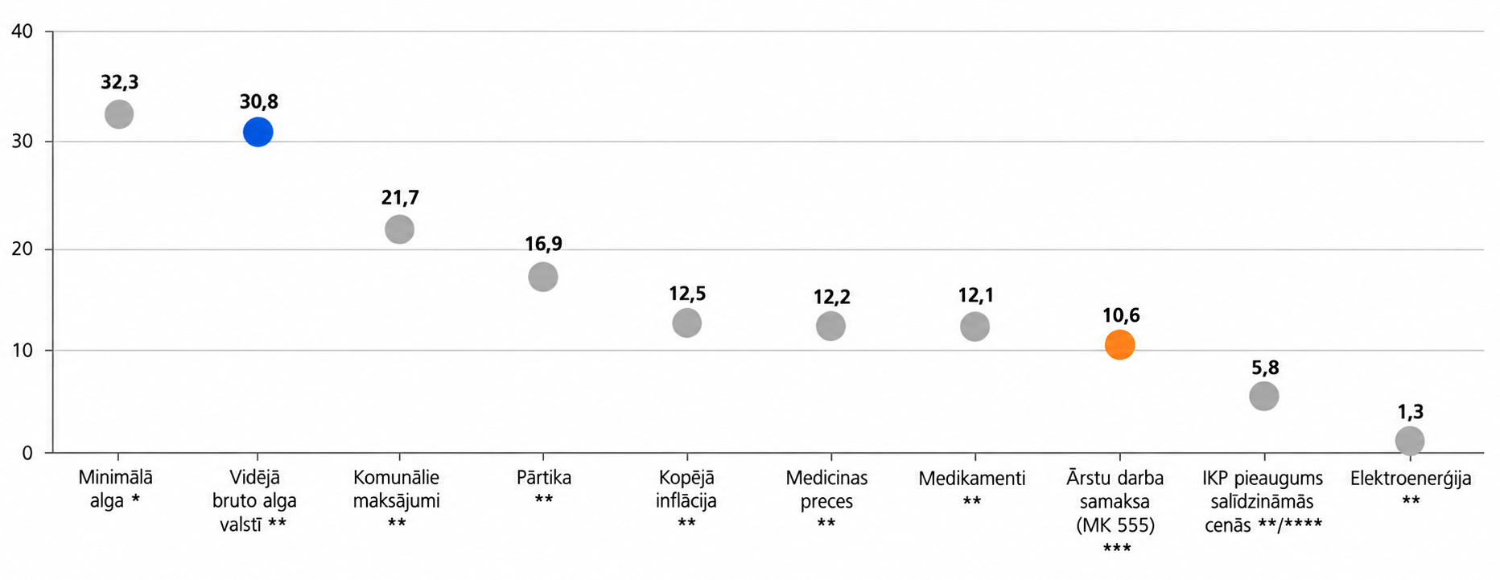
Kopējais izmaksu un ieņēmumu pieaugums 2023.–2027. gadā pa kategorijām, %
* atbilstoši valdības iepriekš apstiprinātajam minimālās algas paaugstināšanas grafikam
** 2026. un 2027. gads atbilstoši FM 2026. gada septembra aktuālākai prognozei
*** 2027. gads norādīts bez papildu finansējuma ar spēkā esošo normatīvo regulējumu
**** rādītājs norādīts salīdzināmās cenās, pārējie faktiskajās
Ārstu darba samaksas pieaugums (+10,6 %, viss pieaugums 2024. gadā) atpaliek gandrīz no visiem darba tirgus un izmaksu rādītājiem.
Komunālie maksājumi (+21,7 %), pārtika (+16,9 %) un medikamenti (+12,1 %), šīs pozīcijas ietekmē arī slimnīcu izmaksas, kuras netiek segtas, jo atbilstoši faktiskajām izmaksām ārstniecības pakalpojumu tarifi nav palielināti kopš 2013. gada.
23
Notes:
Visi rādītāji vienā skalā, 2023. gads pret 2027. gada prognozi. Augšā minimālā alga un vidējā alga, abas virs 31 %. Tad komunālie maksājumi 21,7 % un pārtika 16,9 %. Inflācija un medikamenti ap 12 %. Oranžais punkts ir ārstniecības personu zemākā mēnešalga, 10,6 %, un tas viss notika 2024. gadā. Zem tās tikai IKP reālā izteiksmē un elektroenerģija.

Slide 24
Papildu finansējums 2027. gadā veselības nozares cilvēkresursu noturības stiprināšanai, secīgi valsts apmaksāto veselības aprūpes pakalpojumu nepārtrauktības nodrošināšanai
Indikatīvi plānotais darba samaksas pieaugums 2027. gadā: +25,4 % pret spēkā esošajām likmēm
Darba samaksa tarifā, MK Nr. 555 | Aktuālā, EUR | Pieaugums, % | Pieaugums, EUR | Plānotā 2027. g., EUR
Ārsti un funkcionālie speciālisti | 2 304 | 25,4 % | +585 | 2 889
Ārstniecības un pacientu aprūpes personas | 1 388 | 25,4 % | +353 | 1 741
Ārstniecības un pacientu aprūpes atbalsta personas | 925 | 25,4 % | +235 | 1 160
Pārējie nodarbinātie |  |  | +120
Papildu nepieciešamais finansējums 2027. gadam un turpmāk ik gadu: 228 704 760 EUR.
Tai skaitā ārstniecības personu darba samaksas palielināšanai: 209,4 milj. EUR, pārējiem nodarbinātajiem - 19,3 milj. EUR.
Pieņēmumi (2024 → 2027): minimālā alga 700 → 820 EUR (+120 EUR); vidējā alga 1 685 → 2 020 EUR, +19,9 % (FM 09.07.2026.); inflācija kumulatīvi +11,1 % (CSP, FM).
Aprēķins: 25,4 % = 19,9 % + 11,1 % / 2.
Algu pieaugums balstīts uz vidējās algas pieaugumu 2024 → 2027 un pusi no inflācijas pieauguma tajā pašā periodā.
24
Notes:
Lēmuma slaids. Bāze ir 2024. gads, jo tas ir pēdējais gads, kad likmes tika celtas. No 2024. līdz 2027. gadam vidējā alga valstī pieaug par 19,9 %, inflācija par 11,1 %. Piedāvātais pieaugums 25,4 % ir vidējās algas pieaugums plus puse no inflācijas. Augšējā tabulā tarifā iekļautā darba samaksa pēc MK 555: ārstiem no 2 304 uz 2 889 EUR, māsām no 1 388 uz 1 741, atbalsta personālam no 925 uz 1 160. Apakšējā tabulā tas pats procents zemākajai mēnešalgai pēc MK 851: ārstam 2 273, māsai 1 491, māsas palīgam 1 082 EUR. Kopā 228,7 miljoni eiro gadā, no tiem 209,4 miljoni ārstniecības personām. Ja jautā, kāpēc ne pilna inflācija: puse no inflācijas ir kompromiss, kas ļauj turēt summu zem 230 miljoniem.

Slide 25
Informācija par indikatīvajiem deficītiem
atbilstoši 2026.gada 8 mēnešu faktiskajai izpildei
​ | Indikatīvi prognozētais finansējuma deficīts GADAM (novembra rēķiniem), EUR
Kompensējamo medikamentu un materiālu apmaksa​¹​ | 20 201 471 (54 907 042)²
Centralizēta medikamentu un materiālu iegāde​ | 3 387 507
Stacionārie veselības aprūpes pakalpojumi^{3​} | 6 810 994​
Kopā:​ | 30 399 972​
¹ Ņemot vērā papildu piešķirto finansējumu 5 milj. euro apmērā no LNG (apstiprināts MK 20.10.2026) un plānotās pārdales no PP neizpildēm un no citām apakšprogrammām NVD esošā budžeta ietvaros.
² 2026. gada kopējais deficits (janvāris – decembris).
NVD 2026. gadā veic norēķinus par iepriekšējā gada decembri un tekošā gada 11 mēnešiem, 2026. gada decembris tiks apmaksāts 2027. gada janvārī.
³ Maksājums par DRG fiksētajiem maksājumiem par decembra mēnesi, kas jāapmaksā tekošā gada decembrī, lai iestādes nepiemērotu līgumsodu.
25
Notes:
Visi rādītāji vienā skalā, 2023. gads pret 2027. gada prognozi. Augšā minimālā alga un vidējā alga, abas virs 31 %. Tad komunālie maksājumi 21,7 % un pārtika 16,9 %. Inflācija un medikamenti ap 12 %. Oranžais punkts ir ārstniecības personu zemākā mēnešalga, 10,6 %, un tas viss notika 2024. gadā. Zem tās tikai IKP reālā izteiksmē un elektroenerģija.

Slide 26
Pārstrāžu rašanās iemesli
Kompensējamo medikamentu un materiālu apmaksa​ - izmaksu pieaugumu galvenokārt ietekmē pacientu vidējā vecuma palielināšanās un ar to saistītais slimību skaita pieaugums uz vienu unikālo pacientu, kā arī ārstēšanas vidējo izmaksu un dārgāku terapiju īpatsvara pieaugums, īpaši onkoloģisko un reto slimību ārstēšanā. Vienlaikus būtiski pieaugušas individuāli pacientiem izsniegto medikamentu izmaksas, kā arī palielinājies pacientu skaits, kuriem nepieciešamas parenterāli ievadāmas zāles.
Centralizēta medikamentu un materiālu iegāde​​​ - palielinājies vidējais pacientu skaits mēnesī no 120 pacientiem uz 133, kuri izmanto nieru aizstājterapijas metodi - peritoneālo dialīzi, kā arī cenu pieauguma rezultātā, viena pakalpojuma vidējās izmaksas mēnesī pieaug. Tāpat būtiski pieaudzis zāļu izlietojuma apjoms parenterāli ievadāmo zāļu iegādei onkoloģisko saslimšanu ārstēšanai, katru gadu pieaugot onkoloģisko pacientu skaitam.
Stacionārie veselības aprūpes pakalpojumi - ar katru gadu vairāk attīstās un iegūst lielāku nozīmi akūtā rehabilitācija stacionārā, novecojot sabiedrībai pieaug nepieciešamība pēc hronisko pacientu aprūpes, pieaug lielo locītavu endoprotezēšanas skaits, kā arī palielinās neiroloģisko pacientu īpatsvars, nepieciešamība pēc terciālajiem pakalpojumumiem un pieaug onkoloģisko pacientu skaits.
26
Notes:
Visi rādītāji vienā skalā, 2023. gads pret 2027. gada prognozi. Augšā minimālā alga un vidējā alga, abas virs 31 %. Tad komunālie maksājumi 21,7 % un pārtika 16,9 %. Inflācija un medikamenti ap 12 %. Oranžais punkts ir ārstniecības personu zemākā mēnešalga, 10,6 %, un tas viss notika 2024. gadā. Zem tās tikai IKP reālā izteiksmē un elektroenerģija.

Slide 27
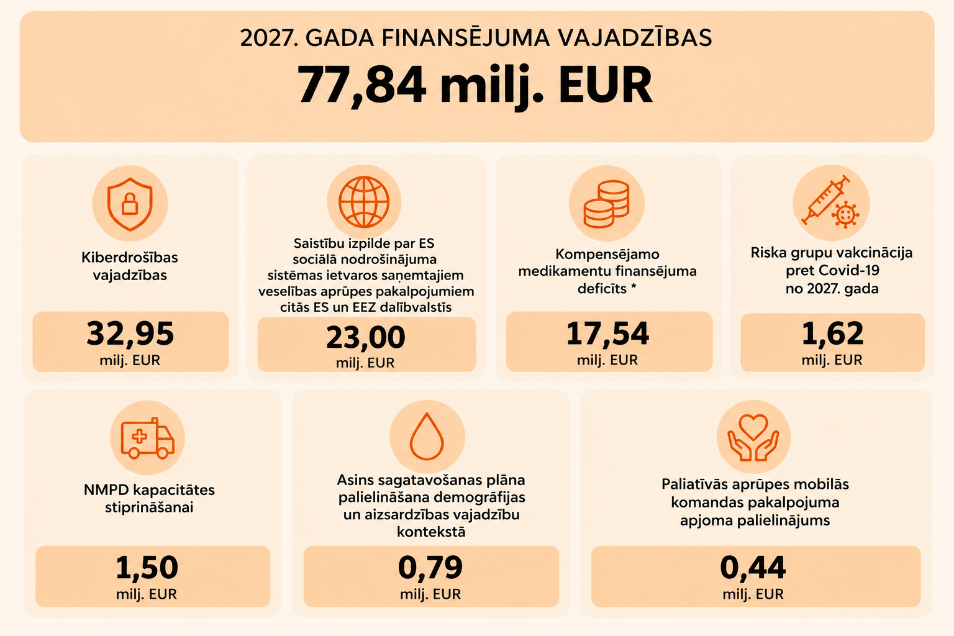
Augstas prioritātes pasākumi, kuriem neatliekami nepieciešams papildu finansējums 2027. gadā
* Prognozētais deficits uz veselības nozares vajadzību apkopošanas brīdi, ņemot vērā iepriekšējā gada izpildi, balstoties uz 2026. gada fakstisko izpildi papildu finansējuma nepieciešamība KZS deficīta segšanai ir pieaugusi (skatīt slaidu iepriekš)
27
Notes:
Visi rādītāji vienā skalā, 2023. gads pret 2027. gada prognozi. Augšā minimālā alga un vidējā alga, abas virs 31 %. Tad komunālie maksājumi 21,7 % un pārtika 16,9 %. Inflācija un medikamenti ap 12 %. Oranžais punkts ir ārstniecības personu zemākā mēnešalga, 10,6 %, un tas viss notika 2024. gadā. Zem tās tikai IKP reālā izteiksmē un elektroenerģija.

Slide 28
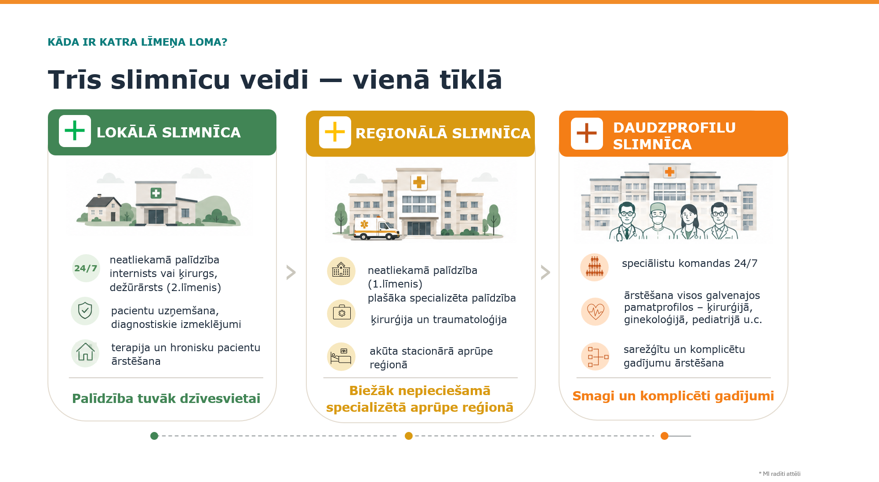
Slimnīcu tīkla reforma
28
Notes:
Visi rādītāji vienā skalā, 2023. gads pret 2027. gada prognozi. Augšā minimālā alga un vidējā alga, abas virs 31 %. Tad komunālie maksājumi 21,7 % un pārtika 16,9 %. Inflācija un medikamenti ap 12 %. Oranžais punkts ir ārstniecības personu zemākā mēnešalga, 10,6 %, un tas viss notika 2024. gadā. Zem tās tikai IKP reālā izteiksmē un elektroenerģija.

Slide 29
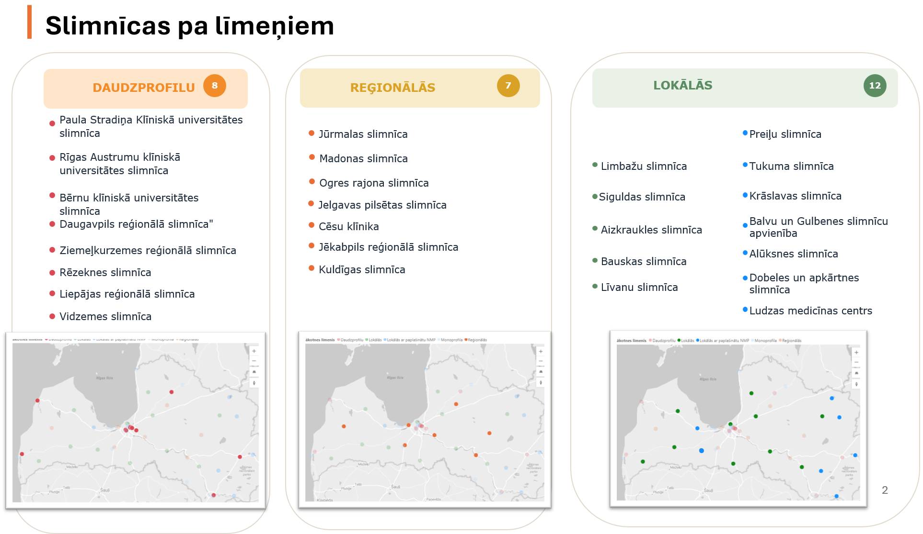
Slimnīcu tīkla reforma
29
Notes:
Visi rādītāji vienā skalā, 2023. gads pret 2027. gada prognozi. Augšā minimālā alga un vidējā alga, abas virs 31 %. Tad komunālie maksājumi 21,7 % un pārtika 16,9 %. Inflācija un medikamenti ap 12 %. Oranžais punkts ir ārstniecības personu zemākā mēnešalga, 10,6 %, un tas viss notika 2024. gadā. Zem tās tikai IKP reālā izteiksmē un elektroenerģija.

Slide 30

Slimnīcu tīkla reforma
30
Notes:
Visi rādītāji vienā skalā, 2023. gads pret 2027. gada prognozi. Augšā minimālā alga un vidējā alga, abas virs 31 %. Tad komunālie maksājumi 21,7 % un pārtika 16,9 %. Inflācija un medikamenti ap 12 %. Oranžais punkts ir ārstniecības personu zemākā mēnešalga, 10,6 %, un tas viss notika 2024. gadā. Zem tās tikai IKP reālā izteiksmē un elektroenerģija.

Slide 31
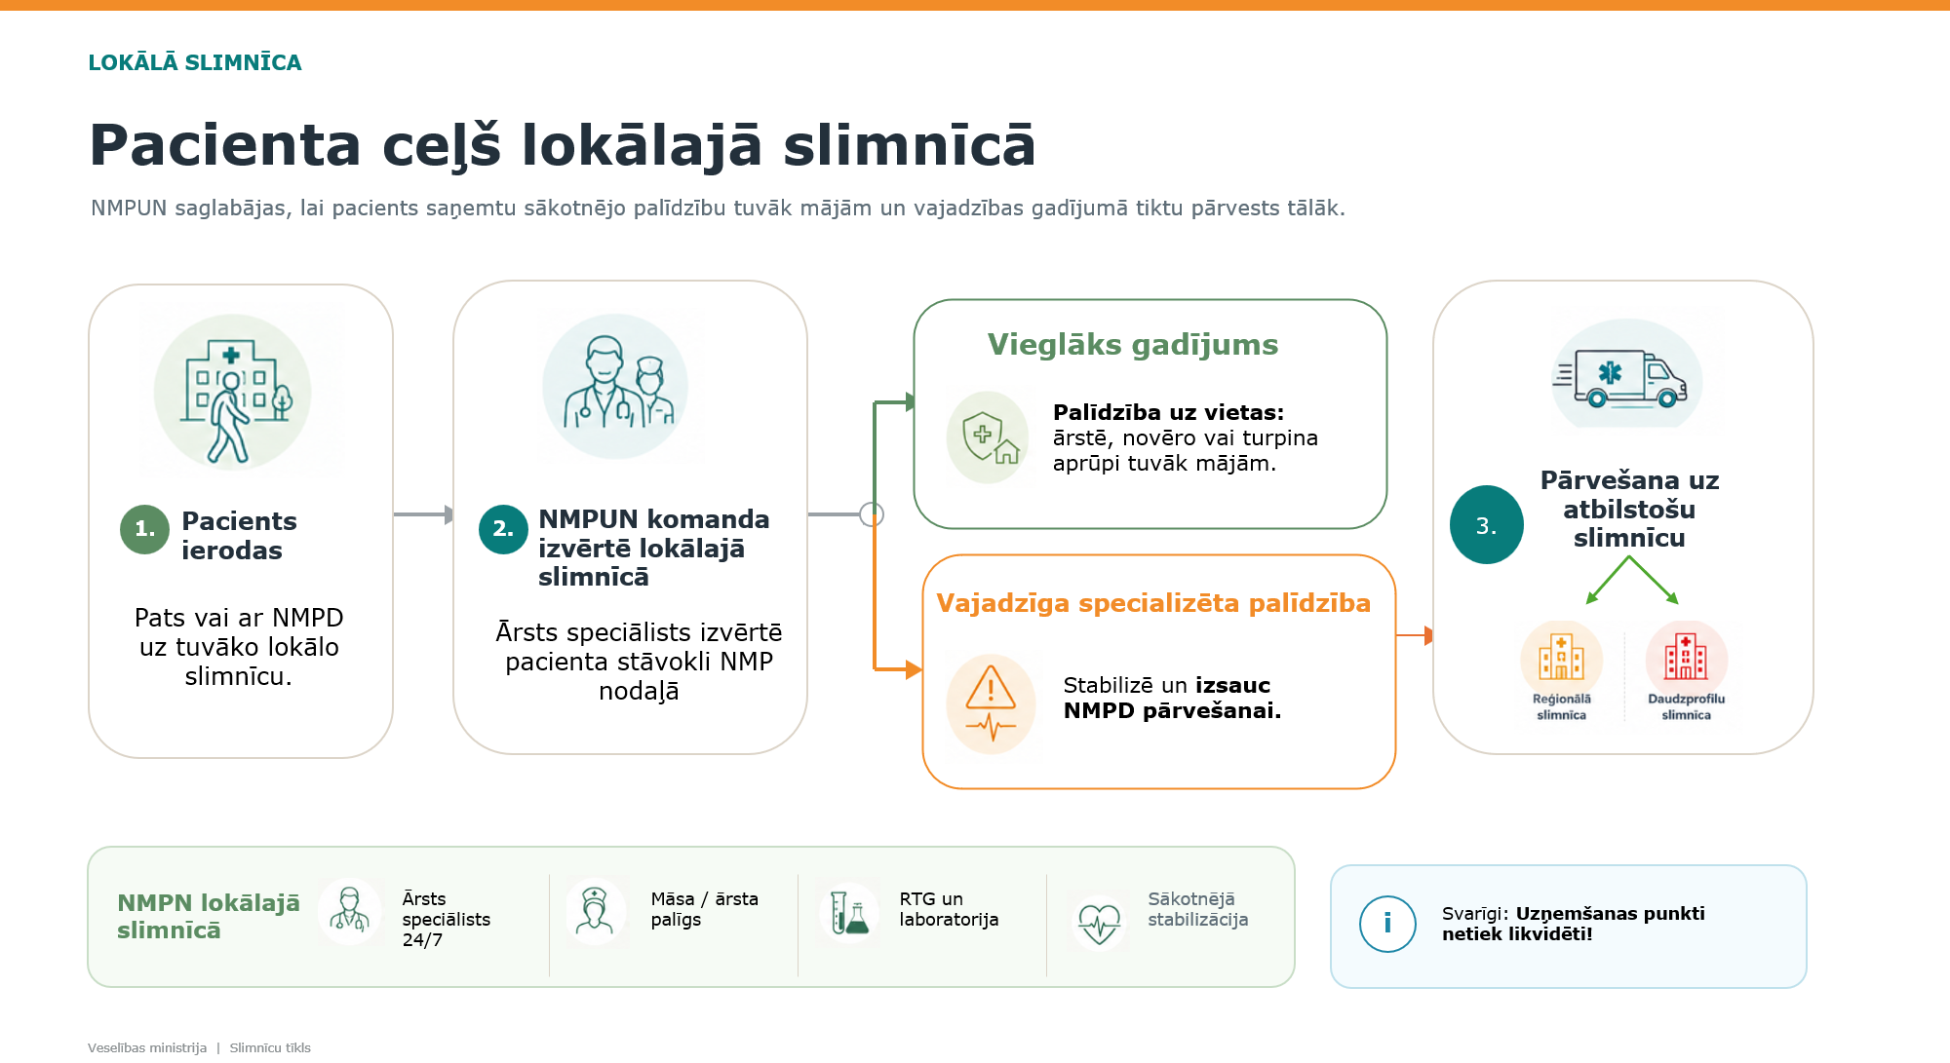
Slimnīcu tīkla reforma
31
Notes:
Visi rādītāji vienā skalā, 2023. gads pret 2027. gada prognozi. Augšā minimālā alga un vidējā alga, abas virs 31 %. Tad komunālie maksājumi 21,7 % un pārtika 16,9 %. Inflācija un medikamenti ap 12 %. Oranžais punkts ir ārstniecības personu zemākā mēnešalga, 10,6 %, un tas viss notika 2024. gadā. Zem tās tikai IKP reālā izteiksmē un elektroenerģija.

Slide 32
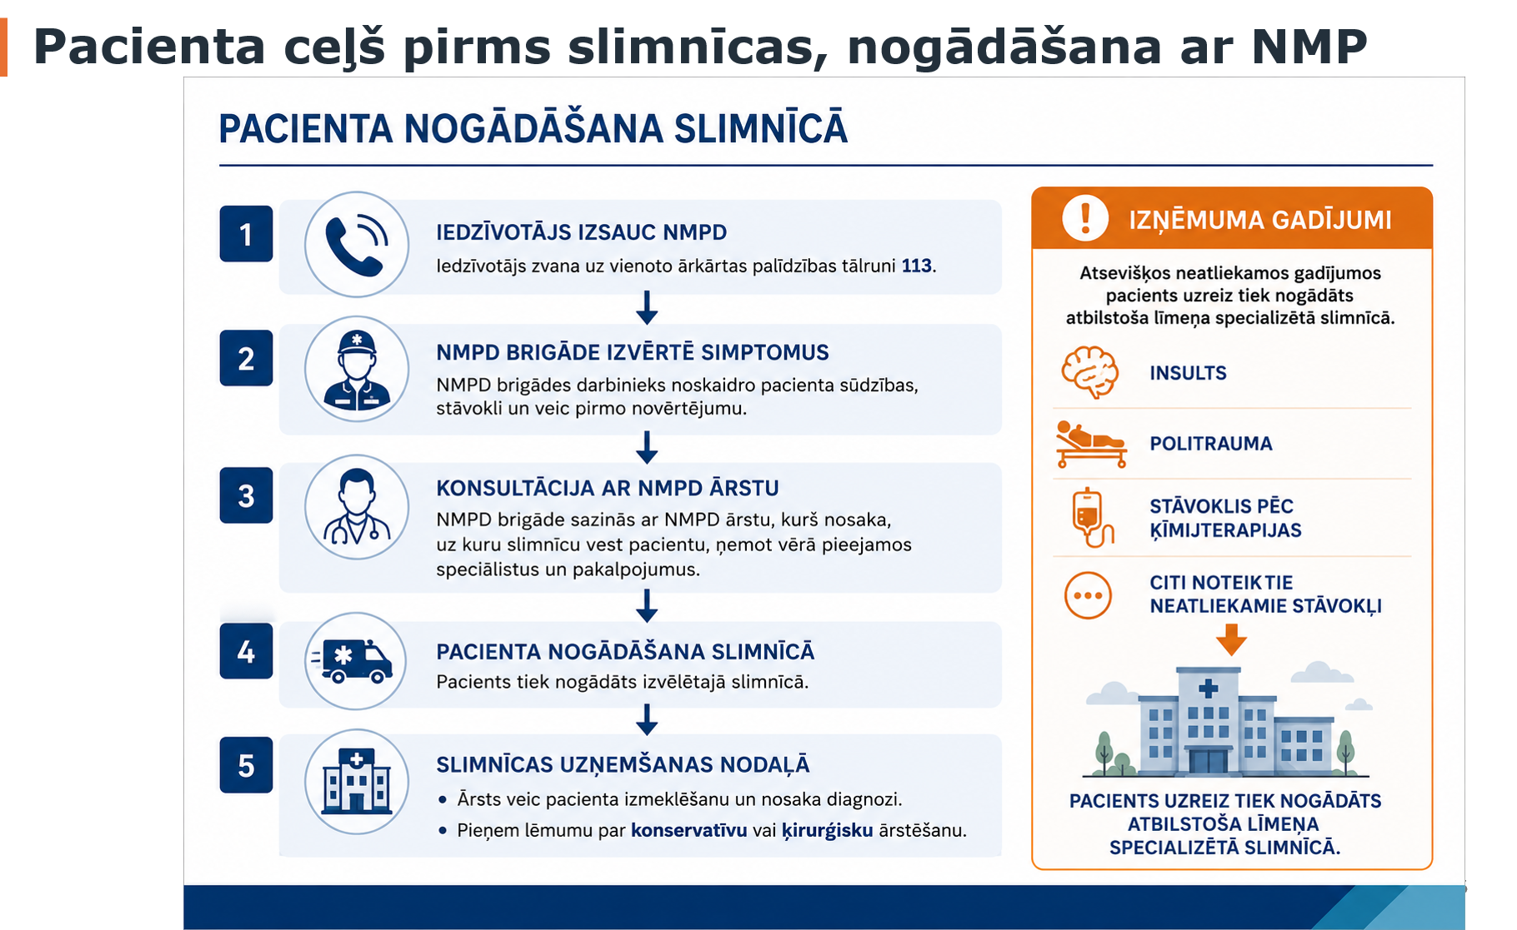
Slimnīcu tīkla reforma
32
Notes:
Visi rādītāji vienā skalā, 2023. gads pret 2027. gada prognozi. Augšā minimālā alga un vidējā alga, abas virs 31 %. Tad komunālie maksājumi 21,7 % un pārtika 16,9 %. Inflācija un medikamenti ap 12 %. Oranžais punkts ir ārstniecības personu zemākā mēnešalga, 10,6 %, un tas viss notika 2024. gadā. Zem tās tikai IKP reālā izteiksmē un elektroenerģija.

Slide 33
Paldies!

